Slide 1


Στατιστική Επιχειρήσεων
Ενότητα 5: Τυχαία Πειράματα Ενδεχόμενα και Πιθανότητες.
Σαντουρίδης Ηλίας
Καθηγητής,
Τμήμα Λογιστικής και Χρηματοοικονομικής,
T.E.I. Θεσσαλίας

Slide 2

Άδειες Χρήσης
Το παρόν εκπαιδευτικό υλικό υπόκειται σε άδειες χρήσης Creative Commons.
Για εκπαιδευτικό υλικό, όπως εικόνες, που υπόκειται σε άλλου τύπου άδειας χρήσης, η άδεια χρήσης αναφέρεται ρητώς.

Slide 3
Χρηματοδότηση
Το παρόν εκπαιδευτικό υλικό έχει αναπτυχθεί στα πλαίσια του εκπαιδευτικού έργου του διδάσκοντα.
Το έργο υλοποιείται στο πλαίσιο του Επιχειρησιακού Προγράμματος «Εκπαίδευση και Δια Βίου Μάθηση» και συγχρηματοδοτείται από την Ευρωπαϊκή Ένωση (Ευρωπαϊκό Κοινωνικό Ταμείο) και από εθνικούς πόρους.

Slide 4
Σκοποί ενότητας
Να μπορεί ο σπουδαστής :
…
…
….
Τυχαία Πειράματα Ενδεχόμενα και Πιθανότητες.

Slide 5
Περιεχόμενα ενότητας
  Τυχαία Πειράματα.
  Ενδεχόμενα και Συμβολισμοί.
  Αξιώματα Υπολογισμού Πιθανοτήτων.
  Η κλασική έννοια της πιθανότητας.
  Η πιθανότητα ως σχετική συχνότητα.
  Ιδιότητες πιθανοτήτων.
  ΥΠΟ συνθήκη πιθανότητα.
  Ανεξαρτησία ενδεχομένων.
Τυχαία Πειράματα Ενδεχόμενα και Πιθανότητες.

Slide 6
ΤΥΧΑΙΑ ΠΕΙΡΑΜΑΤΑ (1)
Συμβάν εξαρτώμενο από την τύχη ή Τυχαίο πείραμα ή Τυχαία διαδικασία: ένα συμβάν κατά το οποίο είναι δυνατόν να προκύψουν από μια δεδομένη αρχική κατάσταση διαφορετικές αλληλοαποκλειόμενες συνέπειες και κατά το οποίο είναι αβέβαιο (ή φαίνεται ως αβέβαιο) ποια από αυτές τις συνέπειες θα προκύψει.
Τυχαία Πειράματα Ενδεχόμενα και Πιθανότητες.

Slide 7
ΤΥΧΑΙΑ ΠΕΙΡΑΜΑΤΑ (2)
Οι πιθανές αλληλοαποκλειόμενες συνέπειες ονομάζονται στοιχειώδη ενδεχόμενα του εξεταζόμενου τυχαίου πειράματος και συνοψίζονται στο σύνολο
Ω = { ω : ω είναι στοιχειώδες ενδεχόμενο}.
  που αναφέρεται συχνά ως το σύνολο των αποτελεσμάτων του τυχαίου πειράματος ή δειγματικός χώρος.
  Το στοιχειώδες ενδεχόμενο που εμφανίζεται πραγματικά μετά το συμβάν ονομάζεται αποτέλεσμα του τυχαίου πειράματος.
Τυχαία Πειράματα Ενδεχόμενα και Πιθανότητες.

Slide 8
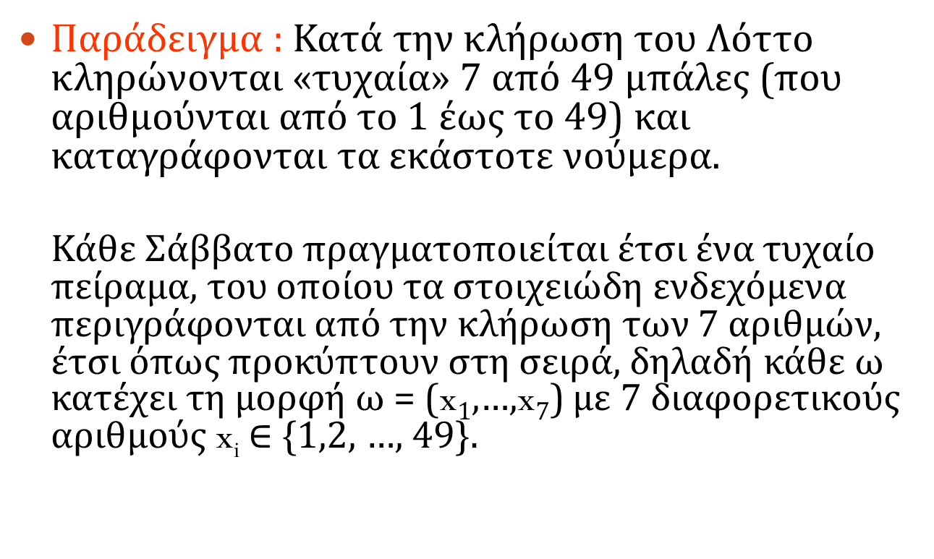
ΤΥΧΑΙΑ ΠΕΙΡΑΜΑΤΑ (3)
Παράδειγμα : Κατά την κλήρωση του Λόττο κληρώνονται «τυχαία» 7 από 49 μπάλες (που αριθμούνται από το 1 έως το 49) και καταγράφονται τα εκάστοτε νούμερα.
  Κάθε Σάββατο πραγματοποιείται έτσι ένα τυχαίο πείραμα, του οποίου τα στοιχειώδη ενδεχόμενα περιγράφονται από την κλήρωση των 7 αριθμών, έτσι όπως προκύπτουν στη σειρά, δηλαδή κάθε ω κατέχει τη μορφή ω = (x₁,…,x₇) με 7 διαφορετικούς αριθμούς x_{i} $∈$ {1,2, …, 49}.
Τυχαία Πειράματα Ενδεχόμενα και Πιθανότητες.

Slide 9
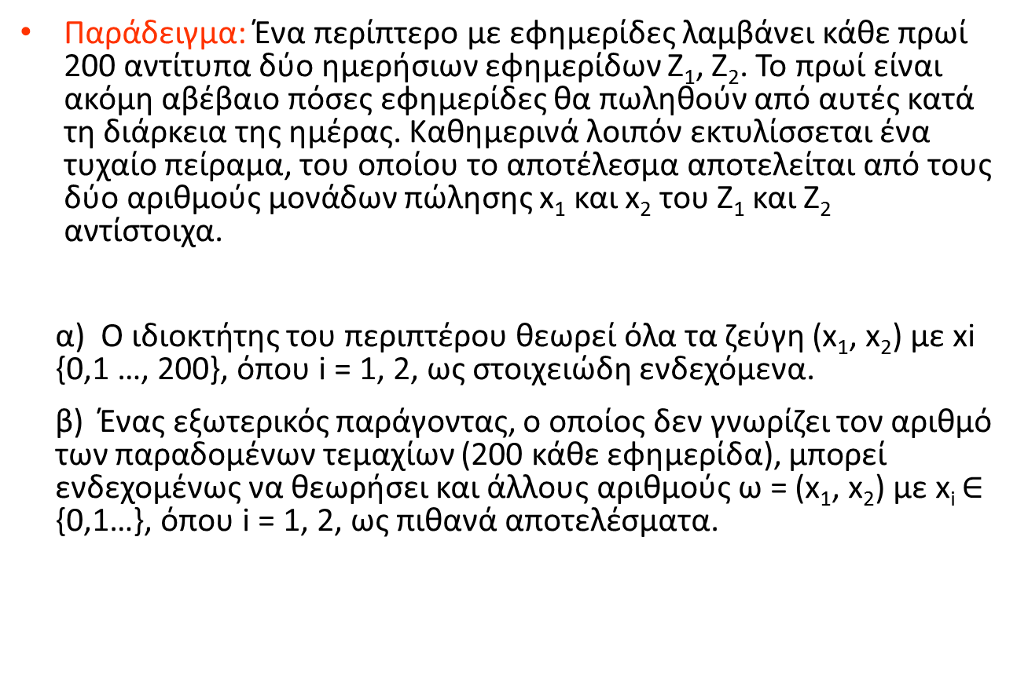
ΤΥΧΑΙΑ ΠΕΙΡΑΜΑΤΑ (4)
Παράδειγμα: Ένα περίπτερο με εφημερίδες λαμβάνει κάθε πρωί 200 αντίτυπα δύο ημερήσιων εφημερίδων Ζ₁, Ζ₂. Το πρωί είναι ακόμη αβέβαιο πόσες εφημερίδες θα πωληθούν από αυτές κατά τη διάρκεια της ημέρας. Καθημερινά λοιπόν εκτυλίσσεται ένα τυχαίο πείραμα, του οποίου το αποτέλεσμα αποτελείται από τους δύο αριθμούς μονάδων πώλησης x₁ και x₂ του Ζ₁ και Ζ₂ αντίστοιχα.
  α) Ο ιδιοκτήτης του περιπτέρου θεωρεί όλα τα ζεύγη (x₁, x₂) με xi {0,1 …, 200}, όπου i = 1, 2, ως στοιχειώδη ενδεχόμενα.
  β) Ένας εξωτερικός παράγοντας, ο οποίος δεν γνωρίζει τον αριθμό των παραδομένων τεμαχίων (200 κάθε εφημερίδα), μπορεί ενδεχομένως να θεωρήσει και άλλους αριθμούς ω = (x₁, x₂) με x_{i} $∈$ {0,1…}, όπου i = 1, 2, ως πιθανά αποτελέσματα.
Τυχαία Πειράματα Ενδεχόμενα και Πιθανότητες.

Slide 10
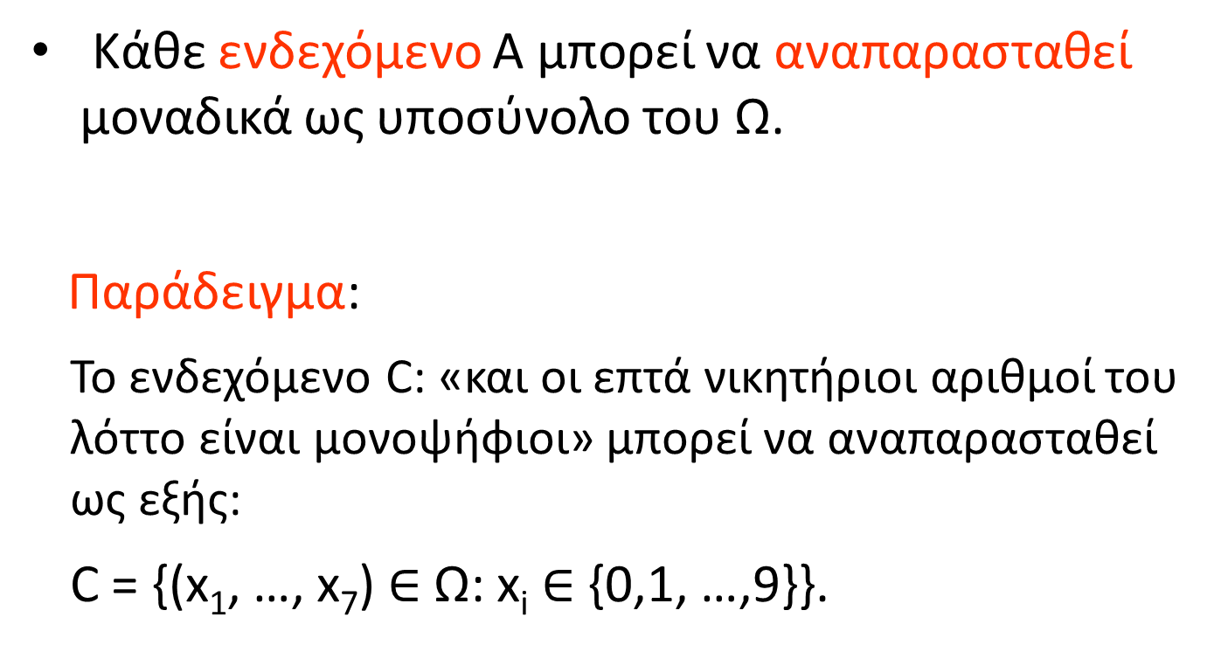
ΕΝΔΕΧΟΜΕΝΑ ΚΑΙ ΣΥΜΒΟΛΙΣΜΟΙ (1)
Κάθε ενδεχόμενο Α μπορεί να αναπαρασταθεί μοναδικά ως υποσύνολο του Ω.
Παράδειγμα:
  Το ενδεχόμενο C: «και οι επτά νικητήριοι αριθμοί του λόττο είναι μονοψήφιοι» μπορεί να αναπαρασταθεί ως εξής:
  C = {(x₁, …, x₇) $∈$ Ω: x_{i} $∈$ {0,1, …,9}}.
Τυχαία Πειράματα Ενδεχόμενα και Πιθανότητες.

Slide 11
ΕΝΔΕΧΟΜΕΝΑ ΚΑΙ ΣΥΜΒΟΛΙΣΜΟΙ (2)
Τυχαία Πειράματα Ενδεχόμενα και Πιθανότητες.

Slide 12
ΕΝΔΕΧΟΜΕΝΑ ΚΑΙ ΣΥΜΒΟΛΙΣΜΟΙ (3)
Παράδειγμα: Στο παράδειγμα του περιπτέρου με τις εφημερίδες εξετάζουμε για j = 0,1,2,… τα ενδεχόμενα
  Αj: και από τις δύο εφημερίδες πωλήθηκαν συνολικά ακριβώς j αντίτυπα
  Βj: και από τις δύο εφημερίδες πωλήθηκαν συνολικά τουλάχιστον j αντίτυπα.
Τυχαία Πειράματα Ενδεχόμενα και Πιθανότητες.

Slide 13
ΕΝΔΕΧΟΜΕΝΑ ΚΑΙ ΣΥΜΒΟΛΙΣΜΟΙ (4)
Παράδειγμα (συνέχεια): Τότε ισχύουν:
Β₀ είναι βέβαιο ενδεχόμενο (Β₀ = Ω).
Α_{j} είναι αδύνατο ενδεχόμενο για j ≥ 401(Α₅₀₀ = ∅).
Α_{j} είναι μερικό ενδεχόμενο ή υποσύνολο του B_{j} (Α_{j} ⊂ B_{j}).
A₄₀₀ και Β₄₀₀ είναι ισοδύναμα ενδεχόμενα (A₄₀₀ = Β₄₀₀ ) .
Α_{j} και A_{k} είναι ξένα μεταξύ τους ενδεχόμενα για j≠k (Α_{j} ⋂ A_{k} = ∅).
A₀ και Β₁ είναι συμπληρωματικά ενδεχόμενα .
B_{j} είναι η ένωση των ενδεχομένων B_{k}, για k ≥ j (B_{j} = Β_{j} ⋃ Β_{j+1} ⋃ Β_{j+2} ⋃ … ⋃ Β₄₀₀).
B_{j} είναι η τομή των ενδεχομένων B_{k}, για k ≤ j (B_{j} = Β₀ ⋂ Β₁ ⋂ Β₂ ⋂ … ⋂ Β_{j}).
Τυχαία Πειράματα Ενδεχόμενα και Πιθανότητες.

Slide 14
ΑΞΙΩΜΑΤΑ ΥΠΟΛΟΓΙΣΜΟΥ ΠΙΘΑΝΟΤΗΤΩΝ
Κάθε συνάρτηση Ρ, η οποία ορίζεται στο σύστημα ενδεχομένων ενός τυχαίου πειράματος και η οποία αντιστοιχεί σε κάθε γεγονός Α έναν αριθμό Ρ(Α), έτσι ώστε να εκπληρώνονται τα παρακάτω τρία αξιώματα, ονομάζεται συνάρτηση πιθανότητας:
  Ρ(Α) ≥ 0 για κάθε ενδεχόμενο Α,
  Ρ(Ω) = 1,
  Ρ (Α₁ ⋃ Α₂ ⋃ Α₃ ⋃… ) = Ρ(Α₁) + Ρ(Α₂) + Ρ(Α₃) + … για αριθμήσιμα ζεύγη διαζευκτικών ενδεχομένων, δηλαδή ενδεχόμενα με Α_{i} ⋂ A_{j} = ∅ για όλα τα i ≠ j.
Τυχαία Πειράματα Ενδεχόμενα και Πιθανότητες.

Slide 15

Η ΚΛΑΣΣΙΚΗ ΕΝΝΟΙΑ ΤΗΣ ΠΙΘΑΝΟΤΗΤΑΣ (1)
Υπάρχουν τυχαία πειράματα με πεπερασμένα στοιχειώδη ενδεχόμενα, όπως π.χ. η κλήρωση των αριθμών του Λόττο, στα οποία μπορεί να θεωρηθεί ως βέβαιο ότι τα μεμονωμένα στοιχειώδη ενδεχόμενα κατέχουν την ίδια πιθανότητα εμφάνισης, επομένως έχουν ίσες πιθανότητες. Σε τέτοιες περιπτώσεις πρέπει η αντίστοιχη συνάρτηση πιθανότητας να εκπληρώνει για κάθε γεγονός Α ⊂ Ω τη σχέση:
Τυχαία Πειράματα Ενδεχόμενα και Πιθανότητες.

Slide 16
Η ΚΛΑΣΣΙΚΗ ΕΝΝΟΙΑ ΤΗΣ ΠΙΘΑΝΟΤΗΤΑΣ (2)
Παράδειγμα: Ο προσδιορισμός κάθε μεμονωμένου νικητήριου αριθμού στη ρουλέτα αποτελεί ένα τυχαίο πείραμα με τα 37 δυνατά και με ίδιες πιθανότητες στοιχειώδη ενδεχόμενα 0, 1, 2, …, 36. Οι αριθμοί που διαφέρουν από το 0 ταξινομούνται κατά το ήμισυ σε κόκκινα ή μαύρα πεδία. Ο παίκτης Α έπαιξε το «μαύρο», ο παίκτης Β σε «ζυγό αριθμό» (χωρίς το 0) καθώς και το «17» και ο παίκτης Γ σε «1, 2, …, 18», «μονό αριθμό» και στην «πλάγια σειρά 34, 35, 36».
Τότε η πιθανότητα να κερδίσει ο παίκτης Α κερδίζει είναι 18/37 , ο Β 19/37 και ο Γ 29/37 (συγκεκριμένα με τους αριθμούς 1, 2, …, 18, 19, 21, …, 33, 34, 35, 36).
Τυχαία Πειράματα Ενδεχόμενα και Πιθανότητες.

Slide 17
Η ΚΛΑΣΣΙΚΗ ΕΝΝΟΙΑ ΤΗΣ ΠΙΘΑΝΟΤΗΤΑΣ (3)
Κατά την τυχαία επιλογή από ένα πεπερασμένο σύνολο Ν αντικειμένων, διαχωρίζουμε τις περιπτώσεις της δειγματοληψίας με επανάθεση και της δειγματοληψίας χωρίς επανάθεση. Και στις δύο περιπτώσεις παίρνουμε από το ο σύνολο το ένα μετά το άλλο n αντικείμενα «τυχαία», όπου το «τυχαία» σημαίνει ότι με κάθε μεμονωμένη λήψη κάθε διαθέσιμο αντικείμενο έχει την ίδια πιθανότητα να επιλεγεί. Στη δειγματοληψία με επανάθεση το ληφθέν αντικείμενο προστίθεται πάλι στα υπόλοιπα αντικείμενα πριν από την επόμενη επιλογή, ενώ αντίθετα στη δειγματοληψία χωρίς επαναφορά αυτό δεν συμβαίνει. Ο αριθμός των δυνατοτήτων να βγάλει κανείς n από Ν αντικείμενα, ανέρχεται σε:
Τυχαία Πειράματα Ενδεχόμενα και Πιθανότητες.

Slide 18
Η ΚΛΑΣΣΙΚΗ ΕΝΝΟΙΑ ΤΗΣ ΠΙΘΑΝΟΤΗΤΑΣ (4)
Παράδειγμα: Υπάρχουν 3 · 2 = 6 δυνατότητες να πάρει κανείς από το σύνολο {a, b, c} δύο στοιχεία χωρίς να τα επαναφέρει, και συγκεκριμένα τα ζεύγη (a, b), (a, c), (b, a), (b, c), (c, a), (c, b).
Στην περίπτωση της επαναφοράς είναι επιπλέον πιθανά και τα 3 ζεύγη (a, a), (b, b), (c, c), επομένως συνολικά 9 = 3² ζεύγη.
Τυχαία Πειράματα Ενδεχόμενα και Πιθανότητες.

Slide 19
Η ΠΙΘΑΝΟΤΗΤΑ ΩΣ ΣΧΕΤΙΚΗ ΣΥΧΝΟΤΗΤΑ (1)
Σε ένα τυχαίο συμβάν, το οποίο αποτελείται από n μερικά πειράματα, τα οποία εκτελούνται με βάση τους ίδιους νόμους πιθανότητας και χωρίς να επηρεάζουν το ένα το άλλο (δηλαδή σε κάθε εκτέλεση κάθε ενδεχόμενο Α έχει πάντα την ίδια πιθανότητα εμφάνισης όπως π.χ. η εμφάνιση ενός κερδοφόρου αριθμού στη ρουλέτα) χαρακτηρίζουμε με f_{n}(A) τη σχετική συχνότητα της εμφάνισης του Α, επομένως:
Τυχαία Πειράματα Ενδεχόμενα και Πιθανότητες.

Slide 20
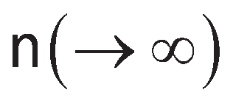
Η ΠΙΘΑΝΟΤΗΤΑ ΩΣ ΣΧΕΤΙΚΗ ΣΥΧΝΟΤΗΤΑ (2)
Για συνεχόμενα αυξανόμενο n ( ) πρέπει λοιπόν να «αναμένουμε» ότι η τιμή του f_{n}(A) «σταθεροποιείται στην περιοχή του Ρ(Α)».
Αυτή η συμπεριφορά επιβεβαιώνεται ευρέως και από την «εμπειρία». Έτσι, μπορούμε π.χ. να αναμένουμε ότι ένας συγκεκριμένος αριθμός εμφανίζεται στη ρουλέτα σχεδόν με τη σχετική συχνότητα 1/37 και να διαπιστώσουμε ότι αυτή η προσδοκία επιβεβαιώνεται σχεδόν πάντα.
Τυχαία Πειράματα Ενδεχόμενα και Πιθανότητες.

Slide 21
Η ΠΙΘΑΝΟΤΗΤΑ ΩΣ ΣΧΕΤΙΚΗ ΣΥΧΝΟΤΗΤΑ (3)
Για τις σχετικές συχνότητες ισχύουν μια σειρά από σχέσεις όπως:
  0 ≤ f_{n}(A) ≤ 1
  f_{n}(A ⋃ B) = f_{n}(A) + f_{n}(B) για ξένα ενδεχόμενα Α και Β,
  f_{n}(A) ≤ f_{n}(B) για A ⊂ B
  f_{n}( ) = 1 – f_{n}(Α)
Τυχαία Πειράματα Ενδεχόμενα και Πιθανότητες.

Slide 22
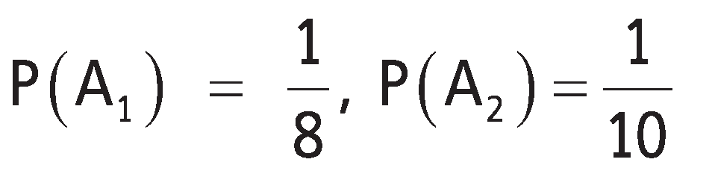
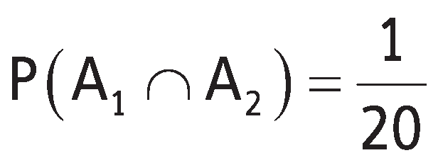
Η ΠΙΘΑΝΟΤΗΤΑ ΩΣ ΣΧΕΤΙΚΗ ΣΥΧΝΟΤΗΤΑ (4)
Παράδειγμα: Μια αρχή ελέγχου εκτέλεσε δύο ελέγχους Κ₁ και Κ₂ σε 400 βοοειδή που εισάχθηκαν από μια συγκεκριμένη χώρα, και συγκεκριμένα έλεγξε την ύπαρξη κατάλοιπων τεχνητών ορμονών (Κ₁) και αντιβιοτικών (Κ₂). 50 φορές εμφανίστηκε στον έλεγχο Κ₁ ένα θετικό αποτέλεσμα, 40 φορές στο Κ₂ και 20 φορές και στους δύο ελέγχους συγχρόνως .
Η ελεγκτική αρχή είναι πεπεισμένη ότι μια διεξαγωγή των δύο ελέγχων σε ένα εισαγόμενο βοοειδές από αυτή τη χώρα θα παρουσιάσει απλώς μια επανάληψη του ίδιου τυχαίου συμβάντος, και θεωρεί τις υπολογισμένες σχετικές συχνότητες υποκειμενικά ως πιθανότητες για τα γεγονότα Α_{i} : «Το αποτέλεσμα του Κ_{i} είναι θετικό» καθώς και για Α₁ ⋂ Α₂. Αυτό σημαίνει ότι:
Τυχαία Πειράματα Ενδεχόμενα και Πιθανότητες.

Slide 23
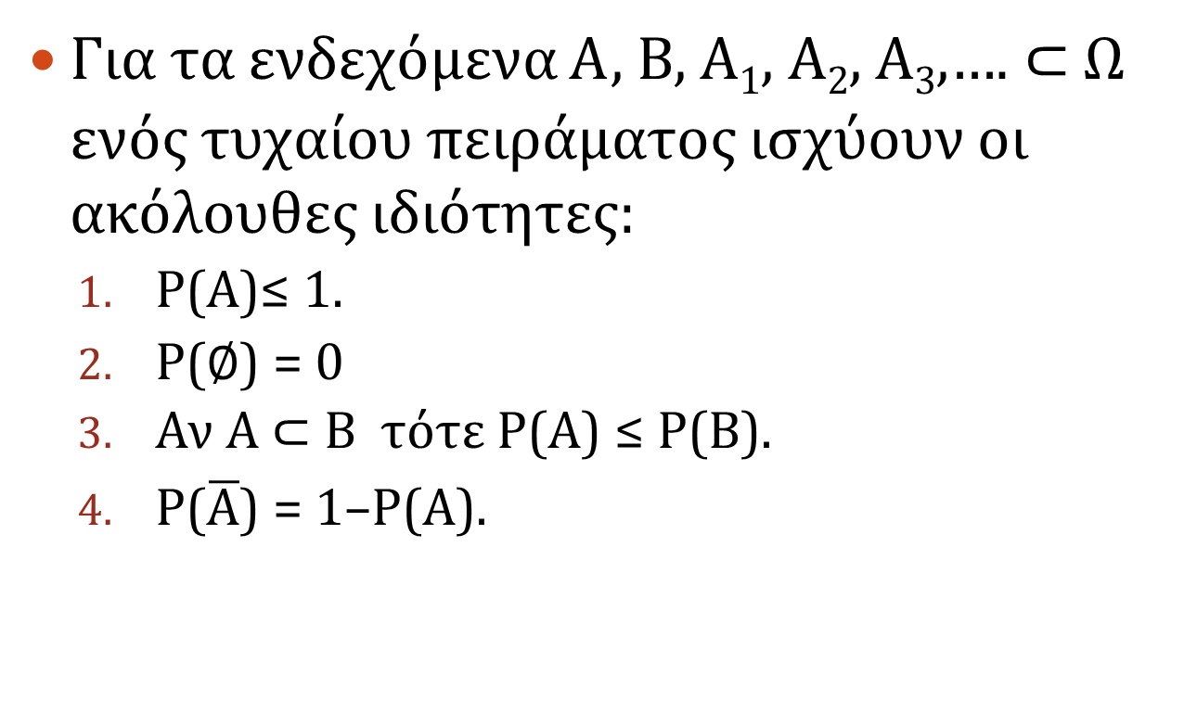
ΙΔΙΟΤΗΤΕΣ ΠΙΘΑΝΟΤΗΤΩΝ (1)
Για τα ενδεχόμενα Α, Β, Α₁, Α₂, Α₃,…. ⊂ Ω ενός τυχαίου πειράματος ισχύουν οι ακόλουθες ιδιότητες:
  Ρ(Α)≤ 1.
  Ρ(∅) = 0
  Αν Α ⊂ Β τότε Ρ(Α) ≤ Ρ(Β).
  Ρ($\overline{Α}$) = 1–Ρ(Α).
Τυχαία Πειράματα Ενδεχόμενα και Πιθανότητες.

Slide 24


ΙΔΙΟΤΗΤΕΣ ΠΙΘΑΝΟΤΗΤΩΝ (2)
Για τα ενδεχόμενα Α, Β, Α₁, Α₂, Α₃,…. ⊂ Ω ενός τυχαίου πειράματος ισχύουν οι ακόλουθες ιδιότητες (συνέχεια):
  για n=2 και n=3 ισχύουν:
Τυχαία Πειράματα Ενδεχόμενα και Πιθανότητες.

Slide 25

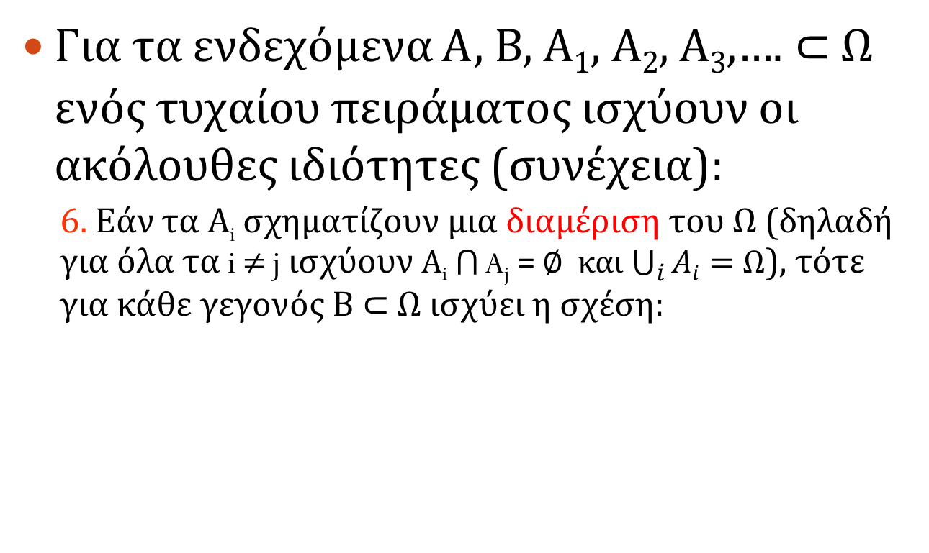
ΙΔΙΟΤΗΤΕΣ ΠΙΘΑΝΟΤΗΤΩΝ (3)
Για τα ενδεχόμενα Α, Β, Α₁, Α₂, Α₃,…. ⊂ Ω ενός τυχαίου πειράματος ισχύουν οι ακόλουθες ιδιότητες (συνέχεια):
  6. Εάν τα Α_{i} σχηματίζουν μια διαμέριση του Ω (δηλαδή για όλα τα i ≠ j ισχύουν Α_{i} ⋂ A_{j} = ∅ και $\bigcup_{i}{Ai=Ω}$), τότε για κάθε γεγονός Β ⊂ Ω ισχύει η σχέση:
Τυχαία Πειράματα Ενδεχόμενα και Πιθανότητες.

Slide 26

ΙΔΙΟΤΗΤΕΣ ΠΙΘΑΝΟΤΗΤΩΝ (3)
Παράδειγμα: Στο παράδειγμα στη διαφάνεια 12 δεχθήκαμε ως πιθανότητα νίκης σε ένα παιχνίδι ρουλέτας με «1,…,18» ή με «μονό αριθμό», ή με «34, 35, 36» την τιμή 29/37. Στο ίδιο αποτέλεσμα καταλήγουμε και με τον κανόνα 5:
και με τον κανόνα 5β:
Τυχαία Πειράματα Ενδεχόμενα και Πιθανότητες.

Slide 27

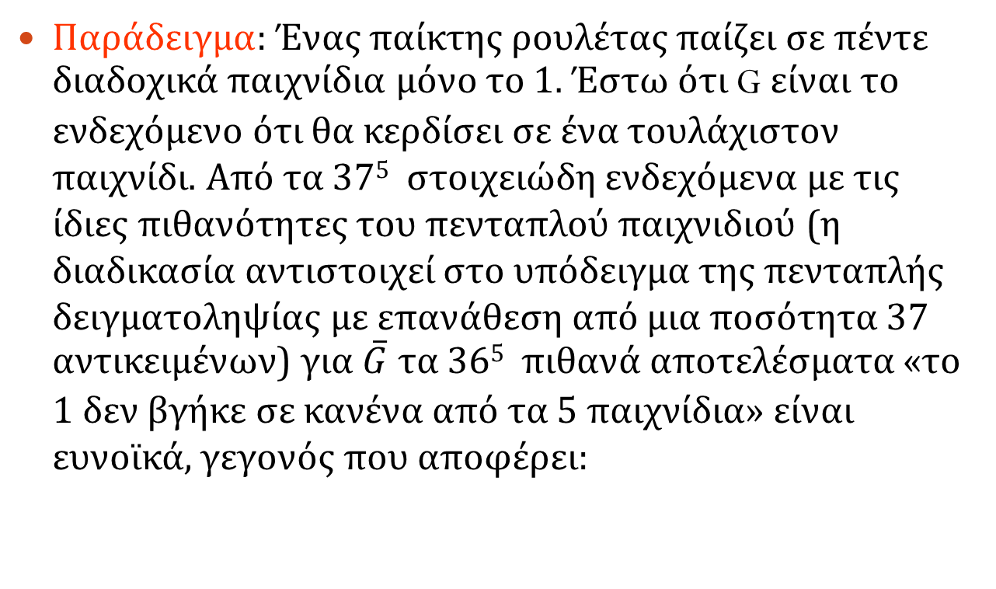
ΙΔΙΟΤΗΤΕΣ ΠΙΘΑΝΟΤΗΤΩΝ (4)
Παράδειγμα: Ένας παίκτης ρουλέτας παίζει σε πέντε διαδοχικά παιχνίδια μόνο το 1. Έστω ότι G είναι το ενδεχόμενο ότι θα κερδίσει σε ένα τουλάχιστον παιχνίδι. Από τα 37⁵ στοιχειώδη ενδεχόμενα με τις ίδιες πιθανότητες του πενταπλού παιχνιδιού (η διαδικασία αντιστοιχεί στο υπόδειγμα της πενταπλής δειγματοληψίας με επανάθεση από μια ποσότητα 37 αντικειμένων) για $\overline{G}$ τα 36⁵ πιθανά αποτελέσματα «το 1 δεν βγήκε σε κανένα από τα 5 παιχνίδια» είναι ευνοϊκά, γεγονός που αποφέρει:
Τυχαία Πειράματα Ενδεχόμενα και Πιθανότητες.

Slide 28
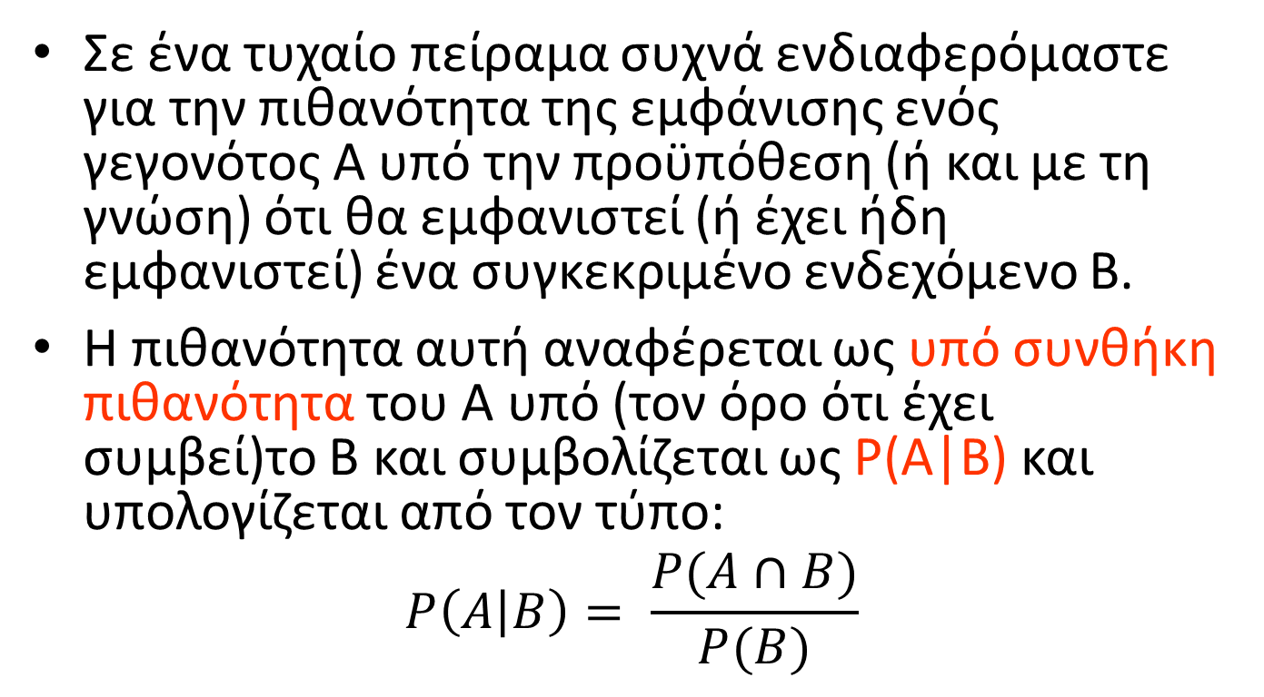
ΥΠΟ ΣΥΝΘΗΚΗ ΠΙΘΑΝΟΤΗΤΑ (1)
Σε ένα τυχαίο πείραμα συχνά ενδιαφερόμαστε για την πιθανότητα της εμφάνισης ενός γεγονότος Α υπό την προϋπόθεση (ή και με τη γνώση) ότι θα εμφανιστεί (ή έχει ήδη εμφανιστεί) ένα συγκεκριμένο ενδεχόμενο Β.
Η πιθανότητα αυτή αναφέρεται ως υπό συνθήκη πιθανότητα του Α υπό (τον όρο ότι έχει συμβεί)το Β και συμβολίζεται ως P(A|B) και υπολογίζεται από τον τύπο:
$$P\left(A | B\right)= \frac{P(A∩B)}{P(B)}$$
Τυχαία Πειράματα Ενδεχόμενα και Πιθανότητες.

Slide 29
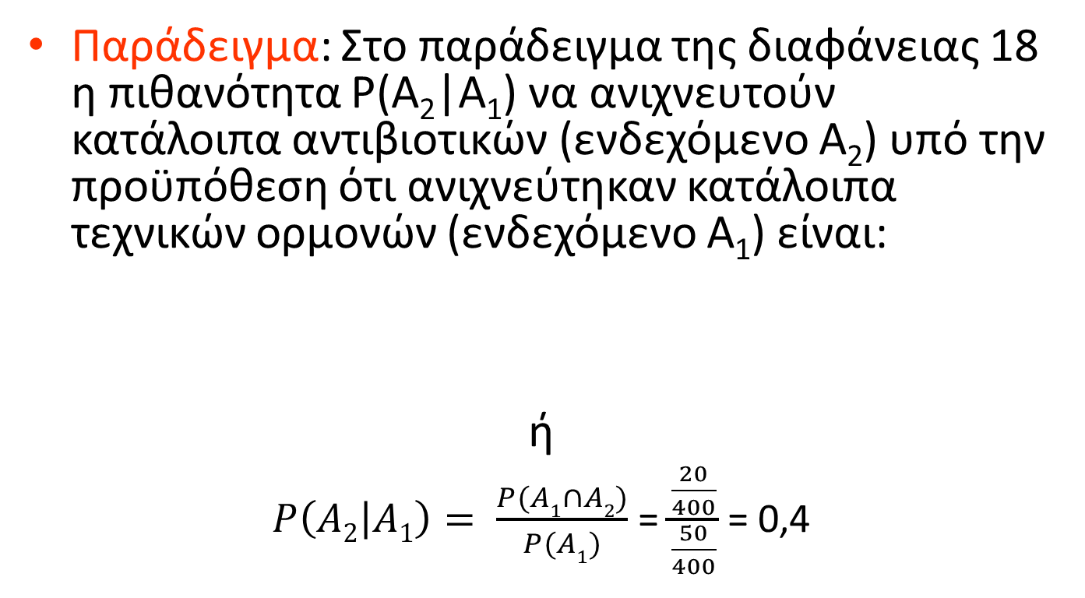
ΥΠΟ ΣΥΝΘΗΚΗ ΠΙΘΑΝΟΤΗΤΑ (2)
Παράδειγμα: Στο παράδειγμα της διαφάνειας 18 η πιθανότητα P(A₂|A₁) να ανιχνευτούν κατάλοιπα αντιβιοτικών (ενδεχόμενο Α₂) υπό την προϋπόθεση ότι ανιχνεύτηκαν κατάλοιπα τεχνικών ορμονών (ενδεχόμενο Α₁) είναι:
ή
$P\left(A2 | A1\right)= \frac{P(A1∩A2)}{P(A1)}$ = $\frac{\frac{20}{400}}{\frac{50}{400}}$ = 0,4
Τυχαία Πειράματα Ενδεχόμενα και Πιθανότητες.

Slide 30
ΥΠΟ ΣΥΝΘΗΚΗ ΠΙΘΑΝΟΤΗΤΑ (3)
Για m ενδεχόμενα Α₁,… Α_{m} ⊂ Ω μιας τυχαίας διαδικασίας ισχύει
Συχνά είναι πιο σημαντικό ότι με τη βοήθεια των υπό συνθήκη πιθανοτήτων πραγματοποιείται ή διευκολύνεται ο υπολογισμός της πιθανότητας της τομής των ενδεχομένων.
Τυχαία Πειράματα Ενδεχόμενα και Πιθανότητες.

Slide 31
ΥΠΟ ΣΥΝΘΗΚΗ ΠΙΘΑΝΟΤΗΤΑ (4)
Για μια διαμέριση Α₁ , Α₂, Α₃,… του Ω, όπου Ρ(Α_{i}) > 0 πρέπει να ισχύει για όλα τα i. Τότε για κάθε ενδεχόμενο Β ισχύει ο λόγος της συνολικής πιθανότητας:
Τυχαία Πειράματα Ενδεχόμενα και Πιθανότητες.

Slide 32
ΑΝΕΞΑΡΤΗΣΙΑ ΕΝΔΕΧΟΜΕΝΩΝ (1)
Δύο ενδεχόμενα, Α και Β, ενός τυχαίου πειράματος χαρακτηρίζονται ως αμοιβαία ανεξάρτητα όταν η εμφάνιση του ενός δεν προσφέρει καμία πληροφορία σχετικά με την πιθανότητα εμφάνισης του άλλου.
Σύμφωνα με το παραπάνω, για τις υπό συνθήκη πιθανότητες πρέπει να ισχύει
Ρ (Α|Β) = Ρ (Α)
Ρ (Β|Α) = Ρ (Β) και
Τυχαία Πειράματα Ενδεχόμενα και Πιθανότητες.

Slide 33
ΑΝΕΞΑΡΤΗΣΙΑ ΕΝΔΕΧΟΜΕΝΩΝ (2)
Ο ορισμός της ανεξαρτησίας ενδεχομένων μπορεί να χρησιμοποιηθεί:
  για τον υπολογισμό των πιθανοτήτων, όταν είναι σαφές ότι δύο ενδεχόμενα είναι ανεξάρτητα το ένα από το άλλο.
  για να ελεγχθεί εάν δύο ενδεχόμενα Α και Β είναι ανεξάρτητα ή όχι, εξετάζοντας εάν εκπληρώνεται η εξίσωση ανεξαρτησίας.
Τυχαία Πειράματα Ενδεχόμενα και Πιθανότητες.

Slide 34
Βιβλιογραφία
Μεγάλο μέρος του περιεχομένου των παρουσιάσεων του μαθήματος Στατιστική Επιχειρήσεων που διδάσκεται στο τμήμα Λογιστικής και Χρηματοοικονομικής του ΤΕΙ Θεσσαλίας προέρχεται από το βιβλίο:
Gunter Bamberg, Franz Bauer και Michael Krapp (2009) Στατιστική, 15η έκδοση, Εκδόσεις Προπομπός
Τυχαία Πειράματα Ενδεχόμενα και Πιθανότητες.
34

Slide 35
Τέλος Ενότητας
Επεξεργασία : Χρήστος Μέγας

